Slide 1


Slide 2
الهدف والأهمية للمشروع :
هدف المشروع:
تطوير مساعد ذكي يقوم بتلخيص النصوص العربية تلقائيًا
استخراج الأفكار الرئيسية مع الحفاظ على المعنى العام للنص
أهمية المشروع:
تقليل الوقت والجهد المطلوب لقراءة الملفات الطويلة
دعم اللغة العربية في تطبيقات الذكاء الاصطناعي
مساعدة الطلاب، الباحثين، والمؤسسات في التعامل مع المحتوى النصي

Slide 3
الهدف والأهمية للمشروع :
هدف المشروع:
تطوير مساعد ذكي يقوم بتلخيص النصوص العربية تلقائيًا
استخراج الأفكار الرئيسية مع الحفاظ على المعنى العام للنص
أهمية المشروع:
تقليل الوقت والجهد المطلوب لقراءة الملفات الطويلة
دعم اللغة العربية في تطبيقات الذكاء الاصطناعي
مساعدة الطلاب، الباحثين، والمؤسسات في التعامل مع المحتوى النصي

Slide 4
Study / Model Approach Type Limitation
Almarwani et al. Deep Learning Extractive Limited fluency
Abualigah et al. Review Mixed No implementation
AraBERT Transformer Abstractive Needs fine-tuning
AraT5 Transformer Abstractive Computational cost
Our Project Transformer Abstractive Lightweight & practical

Slide 5
الدراسات المرجعية (Literature Review)
الدراسة | النموذج المستخدم | نوع التلخيص | الملاحظات
CAMeL Lab – Arabic NLP Models 2023–2024 | Transformers متعددة، تشمل AraBERT وAraT5 وAraBART، لدعم مهام NLP متنوعة | NLP Tasks | دقة جيدة و متعدد المهام
Hugging Face Arabic Summarization Models (2024) | Transformers جاهزة للتلخيص مثل AraT5 وAraBART | Abstractive | مراجعة شاملة
Elnagar et al. (2022) – AraBART | Transformer-based (BART مخصص للعربية) | Abstractive | أداء قوي
Elmadany et al. (2023) – Fine-tuning Arabic Transformers | Transformer (نماذج عامة مثل BERT / T5 تم Fine-tuning للتلخيص) | Abstractive | نتائج لغوية أفضل تحسين جيد

Slide 6

النموذج المستخدم (Model)
استخدمنا نموذج AraT5v2-base-1024، وهو نموذج Transformer مبني على بنية T5،مخصص لمعالجة اللغة العربية، ومدرّب مسبقًا على نصوص عربية كبيرة، ويدعم مهام التلخيص والترجمة وتوليد النصوص
النموذج يعتمد على Transformer Architecture،حيث يتم إدخال النص العربي إلى Encoder لفهم السياق،ثم يقوم Decoder بتوليد ملخص جديد تلقائيًا.

Slide 7
البيانات المستخدمة Dataset))
Arabic Summarization Dataset (AsDs)
من Hugging Face
مقالات إخبارية
محتوى ثقافي وتعليمي
نصوص عربية رسمية
كلها لغة عربية فصحى

Slide 8
عينة من الداتا
{'title': 'السريالية: رحلة إلى أعماق العقل الباطن والأحلام', 'article': "السريالية هي حركة ثقافية وفنية انطلقت في باريس في أوائل عشرينيات القرن الماضي، وكان الشاعر أندريه بريتون هو منظرها الرئيسي. تأثرت الحركة بشدة بنظريات سيغموند فرويد حول العقل الباطن والأحلام، وسعت إلى تحرير الفكر والخيال من قيود العقل والمنطق والعادات المجتمعية. الهدف كان الوصول إلى 'واقع فائق' (sur-reality) من خلال دمج عالم الأحلام وعالم اليقظة. استخدم الفنانون والكتاب السرياليون تقنيات مختلفة لإطلاق العنان لعقلهم الباطن. من أشهر هذه التقنيات 'الكتابة الآلية' (Automatism)، حيث يتم الكتابة أو الرسم بسرعة دون تفكير واعٍ. كما استخدموا تقنية تجميع الأشياء غير المترابطة معاً لخلق مشاهد غريبة ومحيرة تهدف إلى صدم المشاهد وإثارة دهشته. من أشهر الفنانين السرياليين الرسام الإسباني سلفادور دالي، الذي اشتهر بلوحاته الحالمة والمتقنة التي تصور ساعات ذائبة وفيلة ذات أرجل طويلة ونحيلة. وهناك أيضاً رينيه ماغريت، الذي تحدى تصوراتنا عن الواقع في لوحات مثل 'خيانة الصور' التي تصور غليوناً مع عبارة 'هذا ليس غليوناً'. لم تقتصر السريالية على الرسم، بل امتدت لتشمل النحت (مارسيل دوشامب)، والتصوير الفوتوغرافي (مان راي)، والسينما (لويس بونويل). على الرغم من أن ذروة الحركة كانت في ثلاثينيات وأربعينيات القرن الماضي، إلا أن تأثيرها على الفن الحديث والمعاصر لا يزال قوياً، حيث فتحت الباب أمام استكشاف عوالم الخيال واللاوعي بطرق لم تكن ممكنة من قبل.", 'summary': "يعرّف المقال السريالية كحركة فنية وثقافية نشأت في باريس في العشرينيات، متأثرة بنظريات فرويد عن العقل الباطن. يوضح أن هدفها كان تحرير الخيال من قيود المنطق من خلال دمج عالم الحلم بالواقع. يستعرض تقنيات الحركة مثل 'الكتابة الآلية' وأشهر فنانيها مثل سلفادور دالي ورينيه ماغريت. ويخلص إلى أن تأثير السريالية لا يزال قوياً في الفن الحديث من خلال فتحها الباب أمام استكشاف اللاوعي.", 'topic': 'فن'}

Slide 9

Process
TensorFlow / PyTorch
الأدوات البرمجية المستخدمة
Python
Google colab
Transformers
01
02
03
04

Slide 10
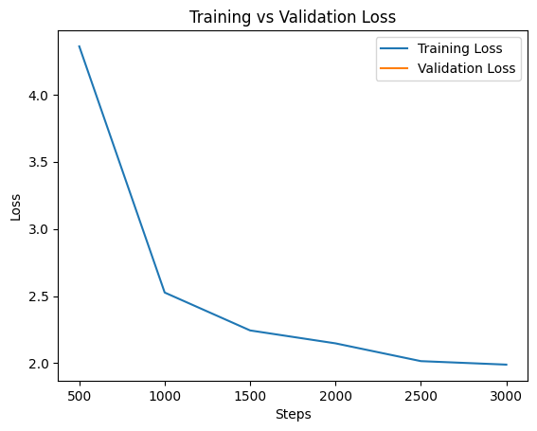
النتائج والتقييم
بعد تديب النموذج عل البيانات اعطى القيم التالية :
BERTScore Precision 0.788
BERTScore Recall 0.810
BERTScore F1 0.799
قمنا بتقييم النموذج باستخدام BERTScore بدلاً من ROUGE، لأن ROUGE يعتمد على تطابق الكلمات فقط، وهذا يقلل من تقييم أداء النماذج التي تعطي ملخصات جديدة بكلمات مختلفة.BERTScore يقيس التشابه الدلالي بين النص الأصلي والملخص، لذلك يعطي صورة أدق عن جودة الملخصات العربية.

Slide 11
الآفاق المستقبلية
دعم التلخيص الصوتي
تحسين فهم السياق الدلالي
دعم ملفات أكبر حجمًا
تطوير تطبيق موبايل
تحسين الأداء باستخدام
Fine-tuning أعمق
التعرف على OCR

Slide 12
Problem
Solution
مشكلة
المحلول
Jupiter is a gas giant and the biggest planet in the Solar System
Earth is the third planet from the Sun and the one where we live on

Slide 13
الآفاق المستقبلية
دعم التلخيص الصوتي
تحسين فهم السياق الدلالي
دعم ملفات أكبر حجمًا
تطوير تطبيق موبايل
تحسين الأداء باستخدام
Fine-tuning أعمق
التعرف على OCR

Slide 14
Thanks!
وداعا

